Slide 1
Ứng dụng mô hình học máy trong dự đoán phá sản doanh nghiệp
Sinh viên: Trịnh Thị Cẩm Nhung Nguyễn Ngọc Sơn
Giáo viên hướng dẫn: TS. Cao Văn Chung

Slide 2
Nội dung
01
02
Giới thiệu bài toán
Phương pháp giải quyết bài toán
03
04
Quá trình thực hiện
Kết quả

Slide 3
01
Giới thiệu

Slide 4
Bài toán
Đối tượng nghiên cứu
Các doanh nghiệp đã và đang hoạt động ở Việt Nam
Input: Địa bàn kinh doanh, Loại hình doanh nghiệp, Vốn điều lệ, Số năm thành lập và Các chỉ tiêu tài chính trong vòng 8 năm của Doanh nghiệp (2015-2022)
Output: Dự đoán trạng thái phá sản của Doanh nghiệp trong năm 2023.

Slide 5
Lý do chọn đề tài
Việc xây dựng mô hình dự đoán khả năng phá sản của doanh nghiệp trở nên cấp thiết do:
Tình hình kinh tế biến động mạnh mẽ.
Áp lực từ chủ nợ và nhà đầu tư đòi hỏi thông tin minh bạch.
Ban quản trị cần dự báo để đưa ra quyết định chiến lược.
Quy định khắt khe từ cơ quan quản lý.
Sự cạnh tranh ngày càng khốc liệt.
Đảm bảo sự tồn tại và phát triển bền vững của doanh nghiệp.

Slide 6
02
Phương pháp giải quyết bài toán

Slide 7
Phương pháp
Áp dụng các mô hình học máy chuyên để phân loại như Random Forest, Classifier,… để dự đoán trạng thái phá sản của các doanh nghiệp.
Do số lượng các doanh nghiệp đang hoạt động sẽ nhiều hơn số lượng doanh nghiệp đã phá sản nên ta sẽ áp dụng các mô hình học máy có áp dụng thêm các kỹ thuật để mô hình tập trung hơn vào lớp thiểu số như SMOTE hay là điều chỉnh trọng số lớp.
Đánh giá độ chính xác và hiệu quả của các mô hình học máy được áp dụng bằng các chỉ số như Accuracy, Precision, Recall.

Slide 8
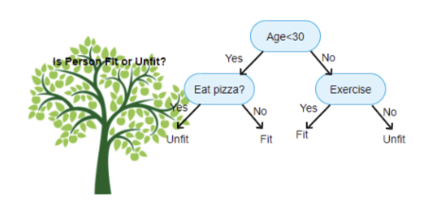
Cây quyết định
Notes:
Cây quyết định xây dựng cây bằng cách đặt một loạt câu hỏi vào dữ liệu để đi đến quyết định. Do đó người ta nói rằng Cây Quyết định bắt chước quá trình quyết định của con người. Trong quá trình xây dựng cây, nó chia toàn bộ dữ liệu thành các tập dữ liệu con cho đến khi đưa ra quyết định.
Cây quyết định còn có hai tên khác:
\begin{itemize}
\item Cây hồi quy (Regression tree) ước lượng các hàm giá có giá trị là số thực thay vì được sử dụng cho các nhiệm vụ phân loại. (ví dụ: ước tính giá một ngôi nhà hoặc khoảng thời gian một bệnh nhân nằm viện)
\item Cây phân loại (Classification tree), nếu y là một biến phân loại như: giới tính (nam hay nữ), kết quả của một trận đấu (thắng hay thua).
\end{itemize}
Cây quyết định gồm 3 phần chính: 1 node gốc (root node), những node lá (leaf nodes) và các nhánh của nó (branches). Node gốc là điểm bắt đầu của cây quyết định và cả hai node gốc và node chứa câu hỏi hoặc tiêu chí để được trả lời. Nhánh biểu diễn các kết quả của kiểm tra trên nút. Ví dụ câu hỏi ở node đầu tiên yêu cầu câu trả lời là “yes” hoặc “no” thì sẽ có một node con chịu trách nhiệm cho phản hồi là “yes”, một node là “no”.
Cả Bagging và Boosting đều là các kỹ thuật ensemble được sử dụng để cải thiện hiệu suất của các mô hình học máy, và chúng thường được áp dụng với các cây quyết định (decision trees)

Slide 9
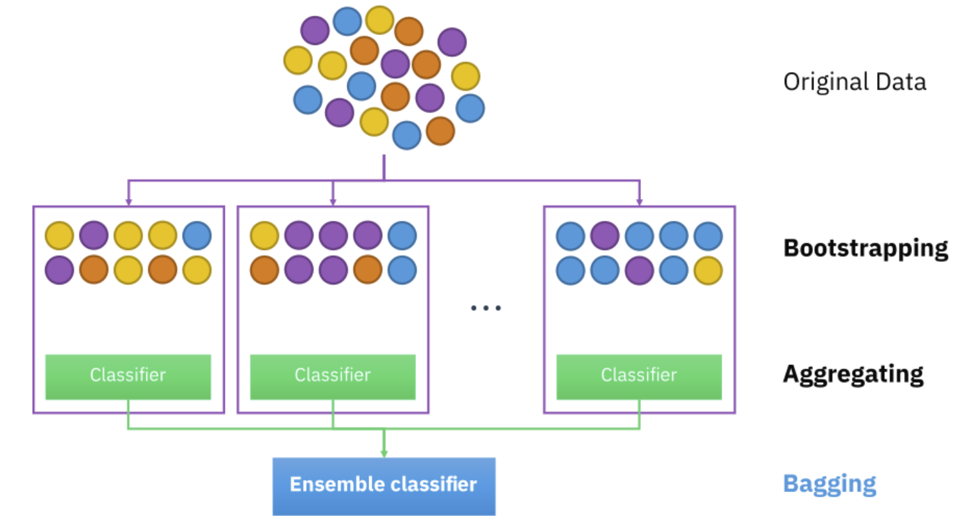
Bagging
Notes:
Bagging (Bootstrap Aggregating) là một kỹ thuật ensemble mà trong đó nhiều mô hình cây quyết định được huấn luyện song song và độc lập với nhau.
Đặc điểm chính:
Bootstrap Sampling: Tạo ra nhiều tập dữ liệu con từ tập dữ liệu gốc bằng phương pháp lấy mẫu có thay thế (with replacement). Mỗi tập dữ liệu con được sử dụng để huấn luyện một mô hình con.
Parallel Training: Các mô hình con được huấn luyện song song và độc lập với nhau.
Voting/Averaging: Đối với bài toán phân loại, các mô hình con sẽ bỏ phiếu cho kết quả cuối cùng (majority voting). Đối với bài toán hồi quy, kết quả cuối cùng là trung bình của các dự đoán từ các mô hình con.
Ưu điểm: Khả năng chạy song song: Các mô hình con có thể được huấn luyện song song, giảm thời gian huấn luyện.
Random forest là ví dụ về Bagging

Slide 10
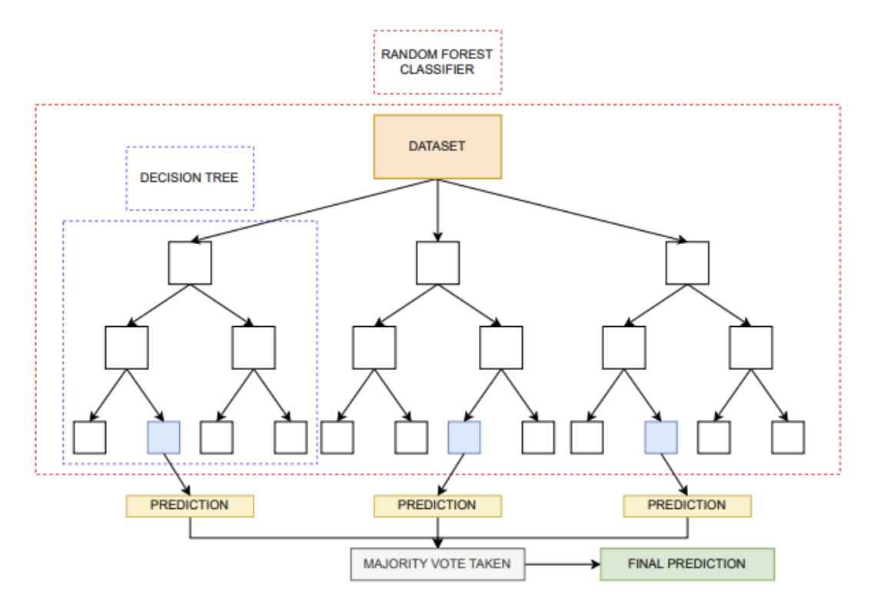
Random Forest
Notes:
Bootstrap Sampling là quá trình tạo ra các tập dữ liệu con từ tập dữ liệu gốc bằng cách chọn ngẫu nhiên các mẫu với thay thế. Điều này có nghĩa là một mẫu có thể được chọn nhiều lần trong một tập dữ liệu con.Giả sử bạn có một tập dữ liệu gốc với N mẫu, thì bạn sẽ tạo ra B tập dữ liệu con (thường B là số lượng cây quyết định trong rừng), mỗi tập dữ liệu con cũng sẽ có N mẫu, nhưng các mẫu được chọn ngẫu nhiên với thay thế từ tập dữ liệu gốc.
Xây dựng cây quyết định:
Mỗi cây quyết định trong Random Forest được xây dựng từ một tập dữ liệu con được tạo ra ở bước Bootstrap Sampling.
Khi xây dựng mỗi cây, một tập con của các đặc trưng (features) được chọn ngẫu nhiên tại mỗi nút phân chia. Điều này giúp giảm mối tương quan giữa các cây và cải thiện tính đa dạng của rừng.
Đối với mỗi nút phân chia trong cây, thay vì xem xét tất cả các đặc trưng để tìm đặc trưng tốt nhất để phân chia, chỉ một tập con nhỏ các đặc trưng được xem xét. Thông thường, kích thước của tập con này là căn M​ (đối với bài toán phân loại) hoặc log2(M) (đối với bài toán hồi quy), với M là tổng số đặc trưng.
Quyết định cuối cùng:
Đối với bài toán phân loại: Mỗi cây trong rừng bỏ phiếu cho một nhãn lớp và nhãn lớp nhận được nhiều phiếu nhất sẽ là kết quả cuối cùng (majority voting).
Đối với bài toán hồi quy: Kết quả cuối cùng là trung bình của các dự đoán từ tất cả các cây trong rừng.

Slide 11
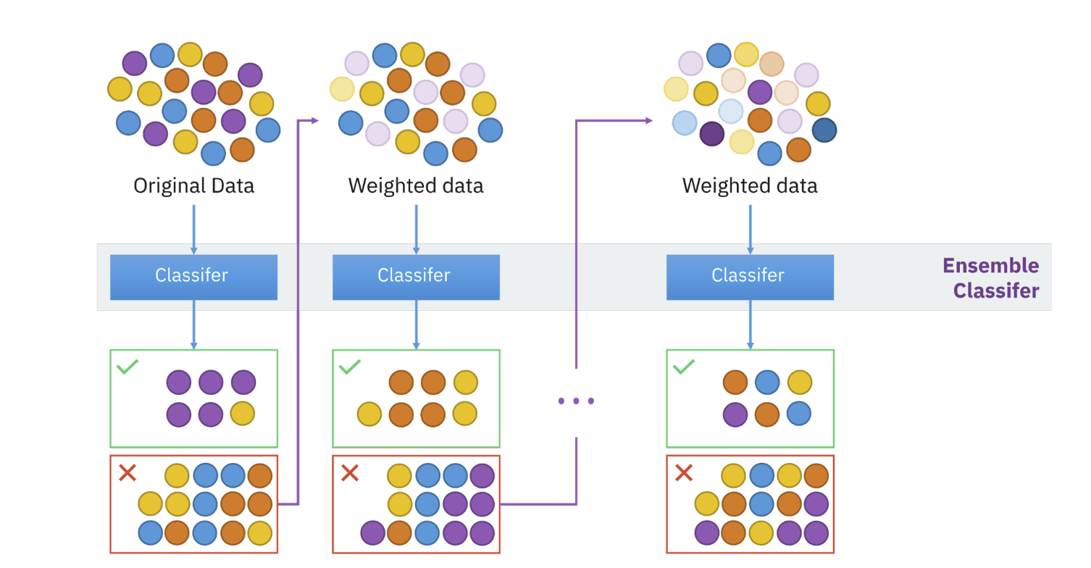
Boosting
Notes:
Boosting là một kỹ thuật ensemble mà trong đó nhiều mô hình cây quyết định được huấn luyện tuần tự, với mỗi mô hình mới được huấn luyện để khắc phục các lỗi của mô hình trước đó.
Boosting là một nhóm các thuật toán tổng hợp lặp đi lặp lại nhằm tổng hợp kết quả của các bộ phân loại/hồi quy yếu (weak learner) để thu được một bộ học mạnh (strong learner).
. Mỗi bộ học trong nhóm này được đào tạo trên cùng một tập mẫu nhưng các mẫu có trọng số khác nhau giữa các lần lặp. Vì vậy, những weak learner trong tương lai sẽ tập trung nhiều hơn vào những ví dụ mà những weak learner trước đó đã phân loại sai.
Bạn bắt đầu bằng cách huấn luyện bộ phân loại yếu đầu tiên trên tập dữ liệu gốc.
Các mẫu được đánh giá lại dựa trên mức độ phân loại đầu tiên của chúng, ví dụ: các mẫu bị phân loại sai sẽ có trọng số cao hơn.
Huấn luyện bộ phân loại thứ hai trên tập dữ liệu được đánh trọng số lại này. Tập hợp bây giờ bao gồm các bộ phân loại thứ nhất và thứ hai.
Các mẫu được tính trọng số dựa trên mức độ phân loại của chúng.
Huấn luyện bộ phân loại thứ ba trên tập dữ liệu được đánh trọng số lại này. Thêm bộ phân loại thứ ba vào tập hợp.
Lặp lại số lần lặp nếu cần.
Hình thành bộ phân loại mạnh cuối cùng dưới dạng kết hợp có trọng số của các bộ phân loại hiện có -- bộ phân loại có lỗi huấn luyện nhỏ hơn có trọng số cao hơn.

Slide 12
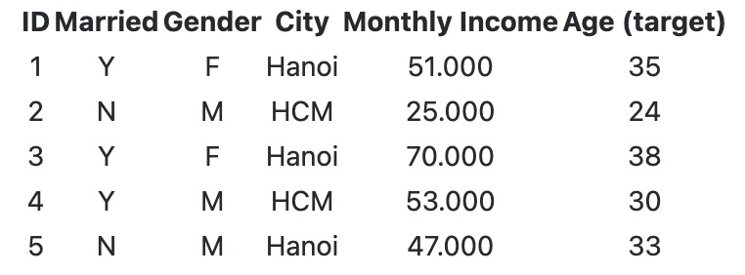
Gradient Boosting

Slide 13
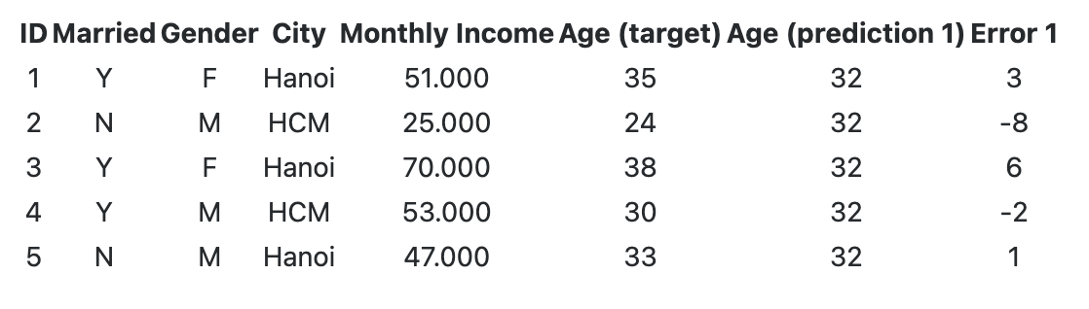
Gradient Boosting

Slide 14
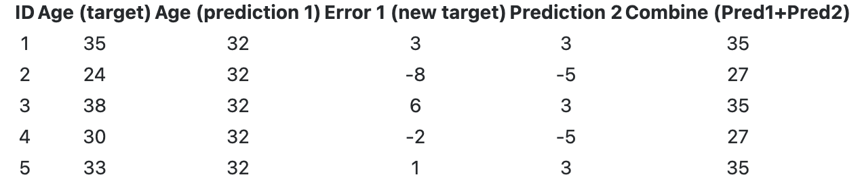
Gradient Boosting

Slide 15
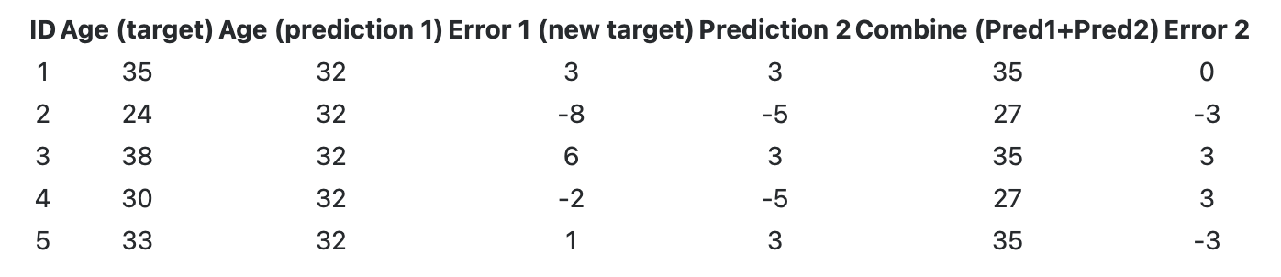
Gradient Boosting

Slide 16
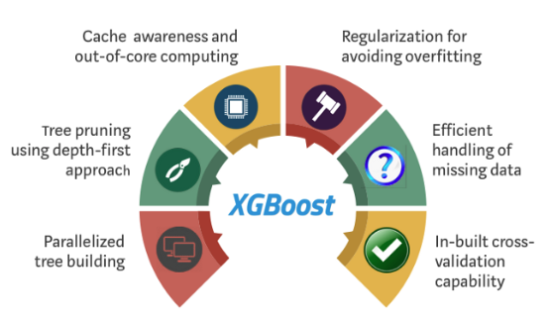
XGBoost
Dựa trên gradient boosting, trong đó tối ưu các tài nguyên tính toán bằng cách xây dựng các cây quyết định một cách song song cùng các thuật toán tối ưu khác.
Notes:
XGBoost là một giải thuật là cơ sở dựa vào gradient boosting, trong đó tối ưu các tài nguyên tính toán bằng cách xây dựng các cây quyết định một các song song cùng các thuật toán tối ưu khác.
Thuật toán tối ưu hóa hệ thống thông qua xử lý song song (paralleliztion), cắt tỉa cây (tree pruning), xử lý các giá trị bị thiếu và chính quy hóa để tránh quá khớp/sai lệch (overftting/bias).
CatBoost và LightGBM cũng là giải thuật trong họ Boosting

Slide 17
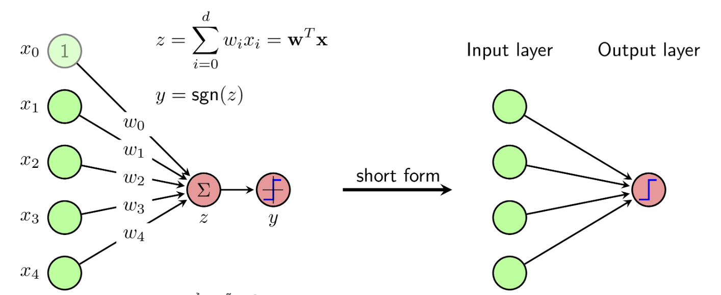
Neural Network
Mạng nơ-ron một tầng
Notes:
Là một phương pháp học sâu được lấy cảm hứng từ cấu trúc nơron của não người.
Chấp nhận dữ liệu dạng số và có cấu trúc
Bao gồm các nơ-ron được kết nối với nhau và tổ chức thành các tầng.
Thông tin chuyển đổi qua các nút điều chỉnh sức mạnh kết nối (trọng số)
Ở đây, giữa tầng đầu vào (input) và tầng đầu ra (output) có mối liên hệ tuyến tính: Tồn tại siêu phẳng (tổ hợp tuyến tính) $b+w^{T}x=0$ tách tập dữ liệu thành 2 nhóm.
Trường hợp dữ liệu không tách được tuyến tính như trên, mạng nơ-ron 01 tầng không mô tả được. Lúc đó cần bổ sung các tầng giữa tầng đầu vào và tầng ra, để hai tầng này không liên hệ (tuyến tính) trực tiếp với nhau.

Slide 18
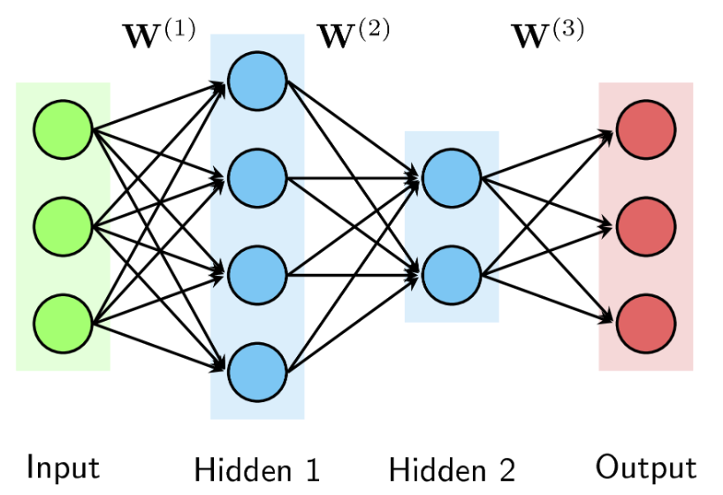
Multilayers Perceptron
Mạng nơ-ron một tầng
Notes:
Mô hình MLP được bài toán sử dung có 2 hidden layers, hàm kích hoạt được sử dung sau 2 lớp fully connected là hàm ReLU. hidden-size lần lượt là 64-32
Lớp đầu ra là một lớp kết nối đầy đủ với kích thước output_size. Hàm kích hoạt được sử dụng ở lớp này là Sigmoid.

Slide 19
03
Quá trình thực hiện

Slide 20
Các bước thực hiện
Xử lý dữ liệu
Đánh giá mô hình
Thu thập dữ liệu
Huấn luyện mô hình
Cải tiến

Slide 21
Dữ liệu
Bộ dữ liệu về doanh nghiệp bao gồm thông tin của các doanh nghiệp ở Việt Nam.
Bộ dữ liệu này có tổng cộng 120 biến độc lập, trong đó có 1 biến định tính là Loại hình doanh nghiệp, 2 biến boolean và còn lại là 111 biến định lượng. Biến phụ thuộc trong bộ dữ liệu này cũng là một biến Boolean
Tổng số bản ghi là 235.654, được chia làm 2 bộ dữ liệu: bộ dữ liệu 1 gồm 235.654 bản ghi và bộ dữ liệu 2 gồm 58.901 bản ghi.

Slide 22
Gán nhãn dữ liệu
Code | Trường thông tin
CompanyAge | Tuổi công ty (tính đến 2024)
CompanyType* | Loại hình doanh nghiệp
FDI/DDI | Có phải công ty FDI hay không? (1 có, 0 không)
CapitalAmount | Vốn điều lệ
NumberOfLabors | Số nhân viên
Region | Có thuộc thành phố trực thuộc trung ương hay không (1 có, 0 không)
Status | Đã phá sản? (1 có, 0 không)
Code | Trường thông tin
FS11 | Tài sản ngắn hạn
FS12 | Phải thu ngắn hạn
FS13 | Hàng tồn kho
FS14 | Tài sản dài hạn
FS15 | Nợ phải trả
FS16 | Nợ ngắn hạn
FS17 | Nợ dài hạn
Code | Trường thông tin
FS18 | Nợ vay dài hạn
FS19 | Vốn chủ sở hữu
FS20 | Tổng tài sản
FS21 | Doanh thu thuần
FS22 | Lợi nhuận gộp
FS23 | Lợi nhuận trước thuế
FS24 | Lợi nhuận sau thuế
* LLC1: Trách nhiệm hữu hạn 1 thành viên
LLC2: Trách nhiệm hữu hạn 2 thành viên trở lên
SC: Cổ phần
PE: Tư nhân

Slide 23
Xây dựng mô hình
Các mô hình được cài đặt và thực nghiệm dựa trên các thư viện sklearn, tensorflow. Ngoài các thư viện numpy, pandas, math, scipy… được sử dụng để xử lý dataframe

Slide 24

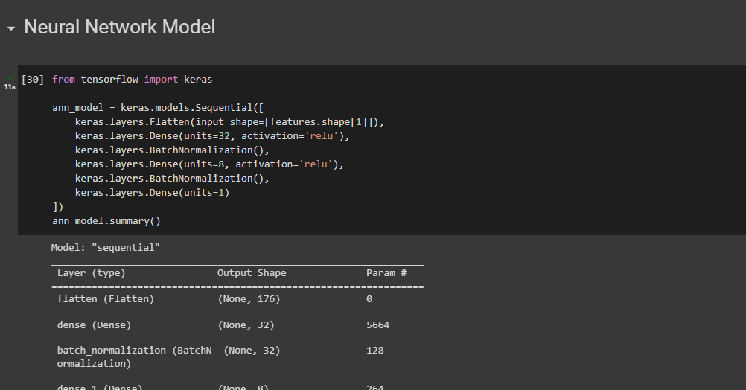
04
Kết quả

Slide 25
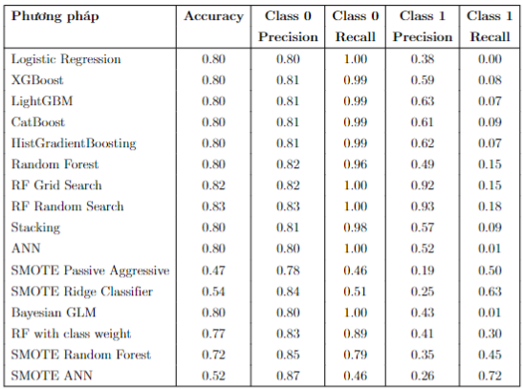
Kết quả 1

Slide 26
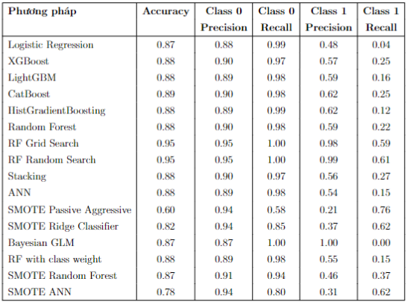
Kết quả 2

Slide 27
Đánh giá
• Random Forest with class weight:
Thời gian xử lý: Thời gian xử lý của mô hình RF with class weight tương đối nhanh, do Random Forest là một mô hình học máy đã được tối ưu hóa tốt. Tuy nhiên, việc tính toán trọng số cho từng lớp có thể làm tăng nhẹ thời gian xử lý.
Tài nguyên: Mô hình này không tốn quá nhiều tài nguyên tính toán, chủ yếu là bộ nhớ và CPU. Random Forest có khả năng xử lý trên các máy tính thông thường mà không cần GPU.
Hiệu suất: – Accuracy: 0.88 - Khá cao nhưng thấp hơn so với một số phương pháp khác như RF Random Search (0.95). – Class 0 Precision/Recall: 0.89 / 0.98 - Cao và ổn định, chứng tỏ mô hình nhận diện tốt lớp 0. – Class 1 Precision/Recall: 0.55 / 0.15 - Khá thấp, cho thấy mô hình vẫn gặp khó khăn trong việc nhận diện lớp thiểu số (lớp 1).

Slide 28
Đánh giá
• SMOTE Random Forest:
Thời gian xử lý: Thời gian xử lý của mô hình này lâu hơn so với RF with class weight do quá trình áp dụng SMOTE để tạo ra các mẫu dữ liệu mới cho lớp thiểu số trước khi huấn luyện Random Forest.
Tài nguyên: Việc sử dụng SMOTE và Random Forest kết hợp có thể yêu cầu nhiều bộ nhớ và CPU hơn, đặc biệt khi tập dữ liệu gốc lớn và quá trình SMOTE tạo ra nhiều mẫu dữ liệu mới.
Hiệu suất: – Accuracy: 0.87 - Thấp hơn so với RF with class weight. – Class 0 Precision/Recall: 0.91 / 0.94 - Precision cao nhưng Recall thấp hơn RF with class weight. – Class 1 Precision/Recall: 0.46 / 0.37 - Precision thấp nhưng Recall cao hơn RF with class weight, cho thấy mô hình cải thiện khả năng nhận diện lớp thiểu số.

Slide 29
Đánh giá
• SMOTE ANN:
Thời gian xử lý: Thời gian xử lý của mô hình này khá lâu do việc huấn luyện mạng nơ-ron (ANN) thường tốn nhiều thời gian, đặc biệt khi kết hợp với SMOTE để tăng cường dữ liệu trước đó.
Tài nguyên: Mô hình ANN yêu cầu nhiều tài nguyên tính toán, đặc biệt là GPU để tăng tốc quá trình huấn luyện. Sử dụng SMOTE cũng làm tăng yêu cầu về bộ nhớ do số lượng mẫu dữ liệu tăng lên.
Hiệu suất: – Accuracy: 0.78 - Thấp nhất trong ba mô hình, cho thấy ANN với SMOTE không hoạt động tốt cho bài toán này. – Class 0 Precision/Recall: 0.94 / 0.80 - Precision cao nhất trong ba mô hình, nhưng Recall rất thấp. – Class 1 Precision/Recall: 0.31 / 0.62 - Precision thấp nhưng Recall cao nhất, cho thấy mô hình có thể nhận diện tốt các trường hợp lớp 1 nhưng với nhiều dự đoán sai.

Slide 30
Đánh giá
Logistic Regression, Bayesian GLM: Độ chính xác cao, nhưng độ bao phủ của lớp 1 rất thấp (0 - 0.04), cho thấy mô hình không nhận diện tốt lớp thiểu số.
XGBoost, LightGBM, CatBoost, HistGradientBoosting: Độ chính xác cao hơn (0.88-0.89), độ bao phủ của lớp 1 tương đối thấp (0.12-0.25), nhưng cao hơn so với Logistic Regression.
Random Forest: Độ chính xác tương đối cao (0.88), độ bao phủ của lớp 1 tốt hơn (0.22), cho thấy hiệu suất tốt hơn trong việc nhận diện lớp thiểu số so với các mô hình Boosting.
RF Grid Search, RF Random Search: Độ chính xác rất cao (0.95), độ bao phủ của lớp 1 khá tốt (0.59-0.61), cho thấy việc tối ưu hóa mô hình giúp cải thiện hiệu suất.
Stacking: Độ chính xác cao (0.88), nhưng độ bao phủ của lớp 1 vẫn thấp (0.27), cho thấy mô hình kết hợp không mang lại nhiều cải thiện
ANN: Độ chính xác cao (0.88), nhưng độ bao phủ của lớp 1 rất thấp (0.15), cho thấy mô hình ANN không nhận diện tốt lớp thiểu số.
SMOTE với Passive Aggressive, Ridge Classifier: Độ chính xác thấp hơn (0.60-0.82), nhưng độ bao phủ của lớp 1 cao hơn (0.62-0.76), cho thấy hiệu suất tốt hơn trong việc nhận diện lớp thiểu số khi áp dụng SMOTE.

Slide 31
Kết luận
Mô hình RF with class weight cải thiện độ chính xác tổng thể và khả năng nhận diện lớp thiểu số so với Random Forest thông thường, nhưng vẫn cần cải thiện để nhận diện tốt hơn lớp thiểu số.
SMOTE Random Forest cải thiện đáng kể khả năng nhận diện lớp thiểu số nhờ việc tăng cường dữ liệu lớp này, mặc dù độ chính xác tổng thể không tăng nhiều.
SMOTE ANN cải thiện khả năng nhận diện lớp thiểu số nhưng lại làm giảm độ chính xác tổng thể. Điều này cho thấy mô hình có thể gặp vấn đề với overfitting hoặc thiếu dữ liệu huấn luyện đủ lớn.
RF Random Search có Accuracy cao nhất (0.95) và Precision/Recall của Class 1 cũng cao hơn so với nhiều mô hình khác, cho thấy đây là phương pháp tốt nhất trong số các phương pháp đã thử nghiệm.
Logistic Regression, XGBoost, LightGBM, CatBoost, HistGradi entBoosting, và ANN đều có Accuracy tương đương (0.87-0.89), nhưng Recall cho Class 1 rất thấp, cho thấy chúng không hiệu quả trong việc nhận diện lớp thiểu số.
SMOTE Passive Aggressive và SMOTE Ridge Classifier có Accuracy và Precision/Recall thấp hơn so với các phương pháp khác, cho thấy chúng không phù hợp cho bài toán này.

Slide 32
Cảm ơn thầy và các bạn đã lắng nghe

